Slide 1
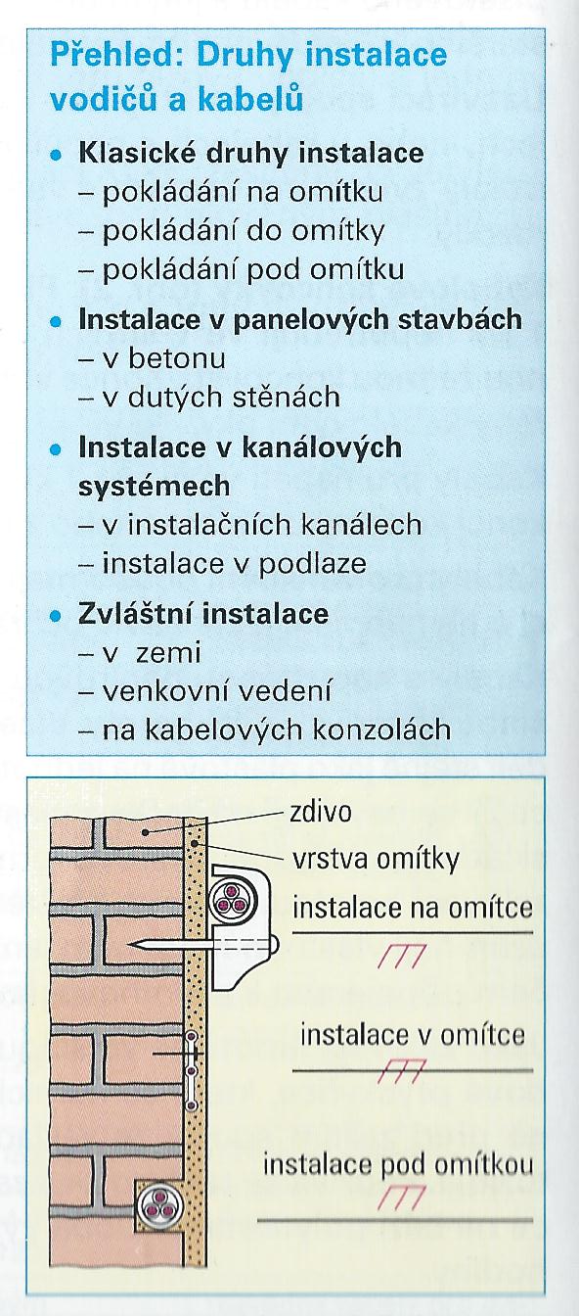
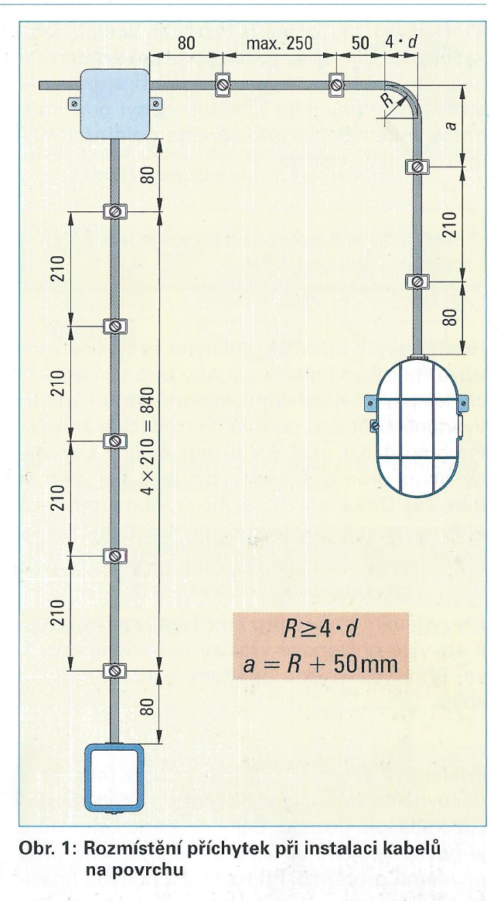
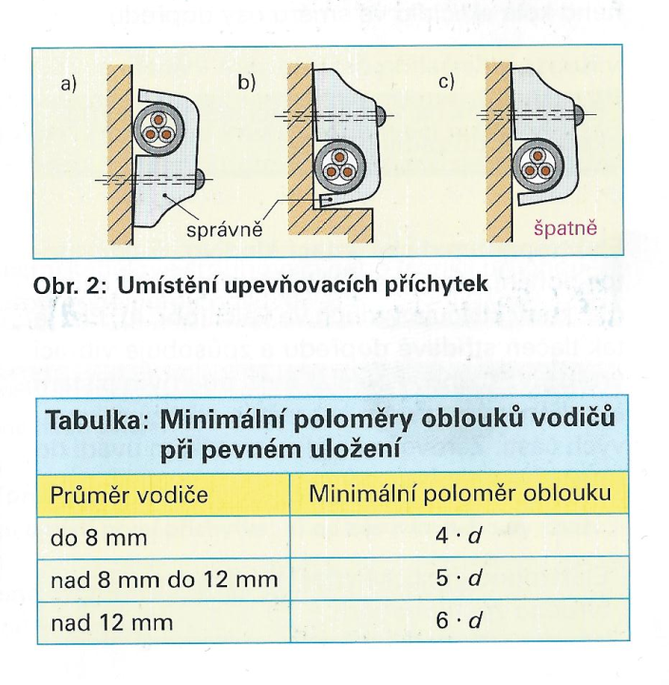
Vnútorné vedenie a rozvádzače
Vzdialenosť príchytiek:
od krabice – 8 cm
od svietidla, zásuvky – 8 cm
medzi sebou min. 21 cm
od ohybu R+5cm
Polomer ohybu kábla alebo hadice:
min 4d

Slide 2
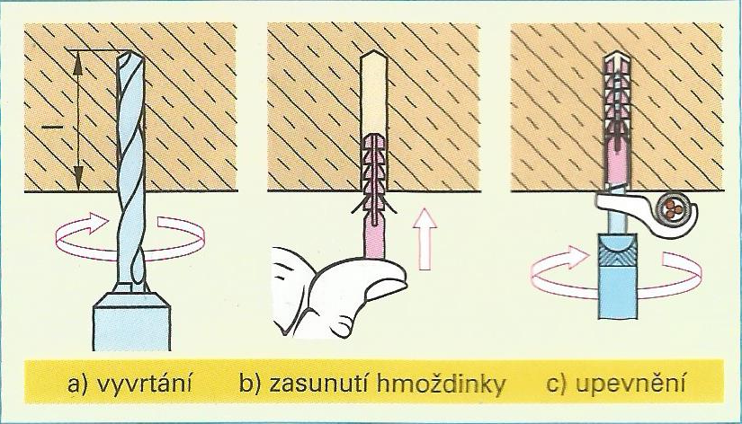
Pracovný postup pri upevňovaní hmoždinkami
náradie: Príklepová vŕtačka, príklepové kladivo
dĺžka skrutky sa volí taká, aby po zaskrutkovaní dosiahla na koniec hmoždonky

Slide 3
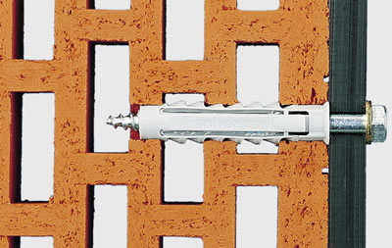
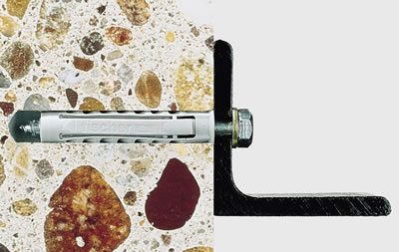

Slide 4
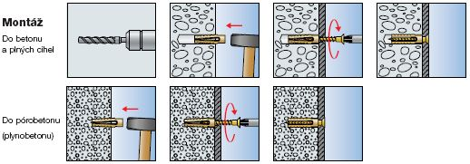
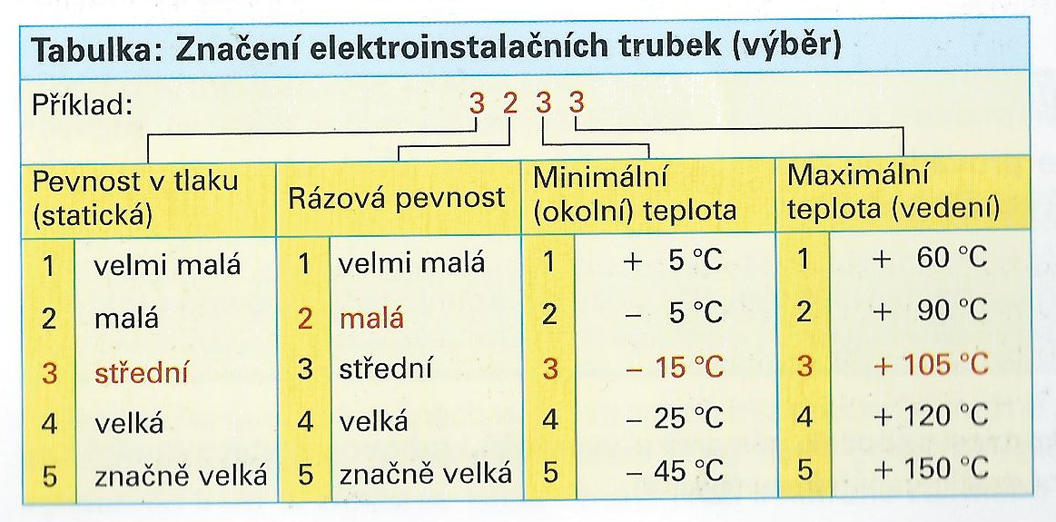
Označenie elektroinštalačných rúrok
pevnosť v tlaku
nárazová pevnosť
minimálna teplota okolia
maximálna teplota vedenia

Slide 5
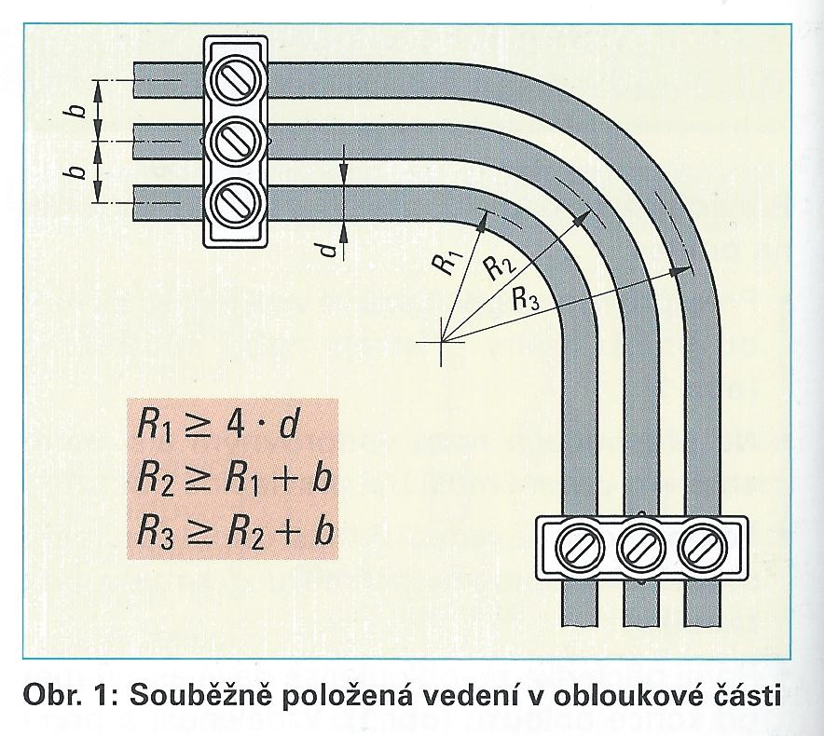
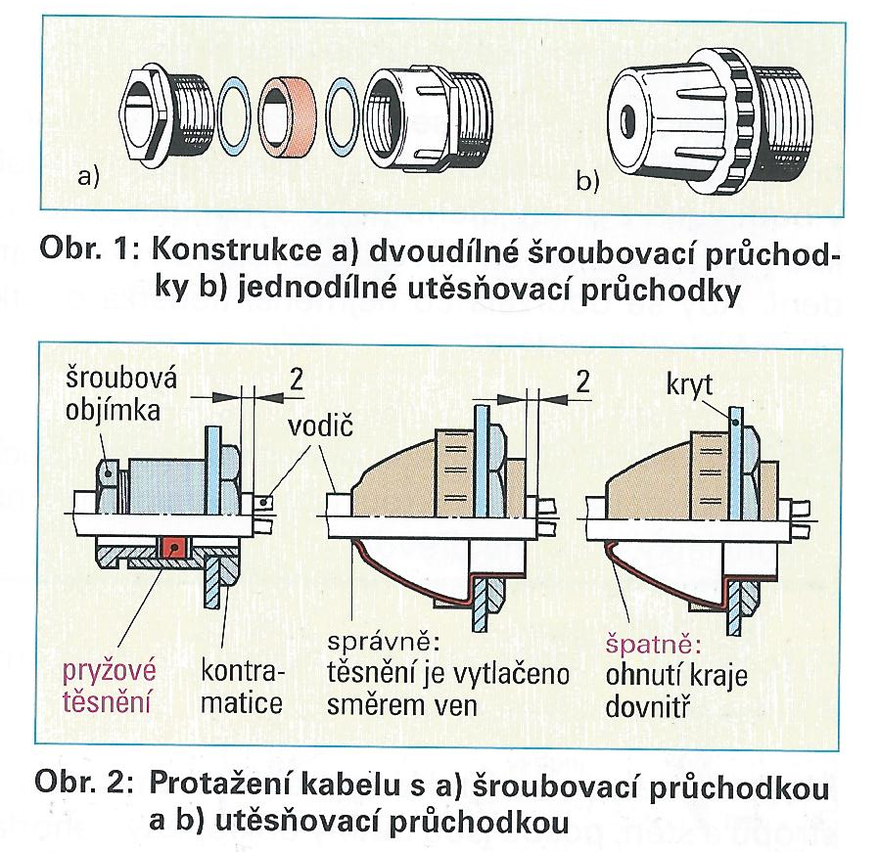
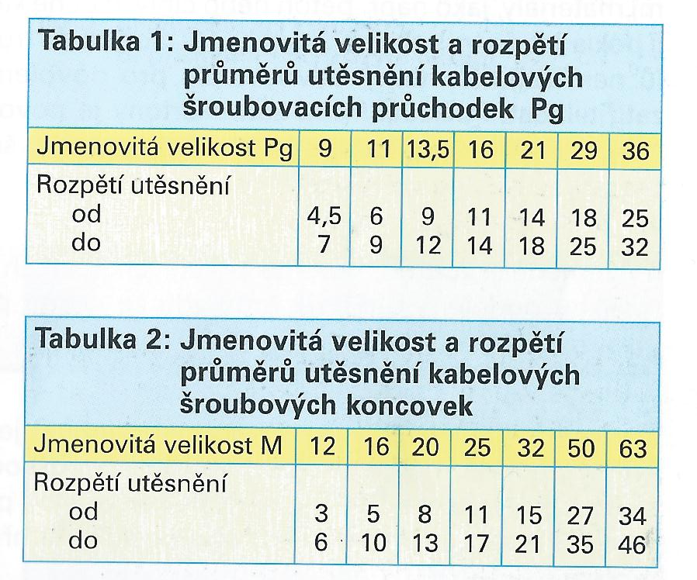

Slide 6
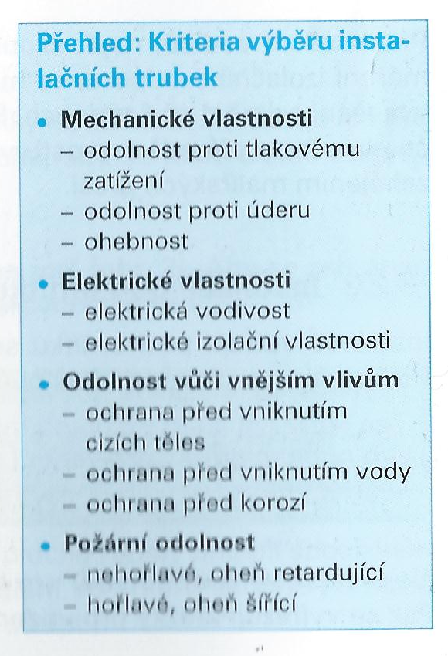
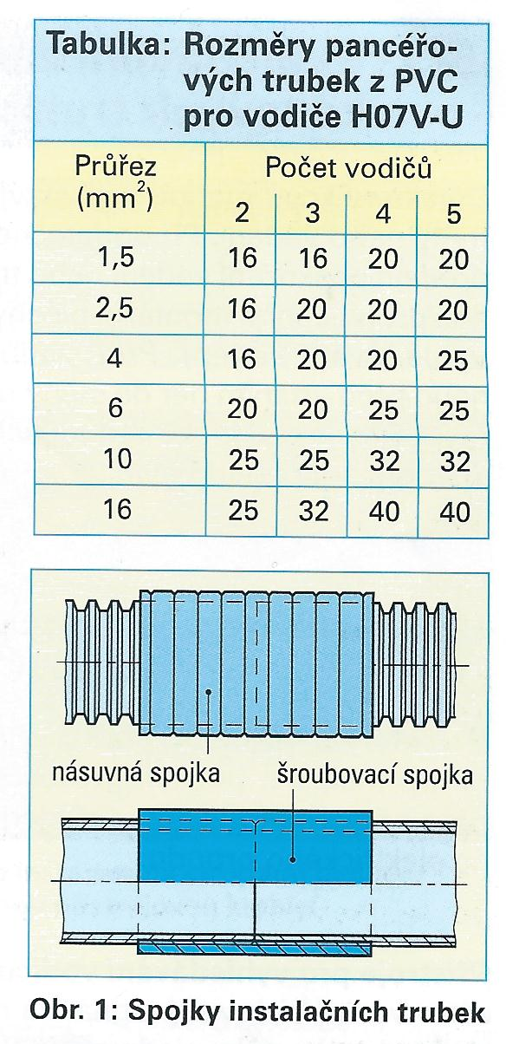
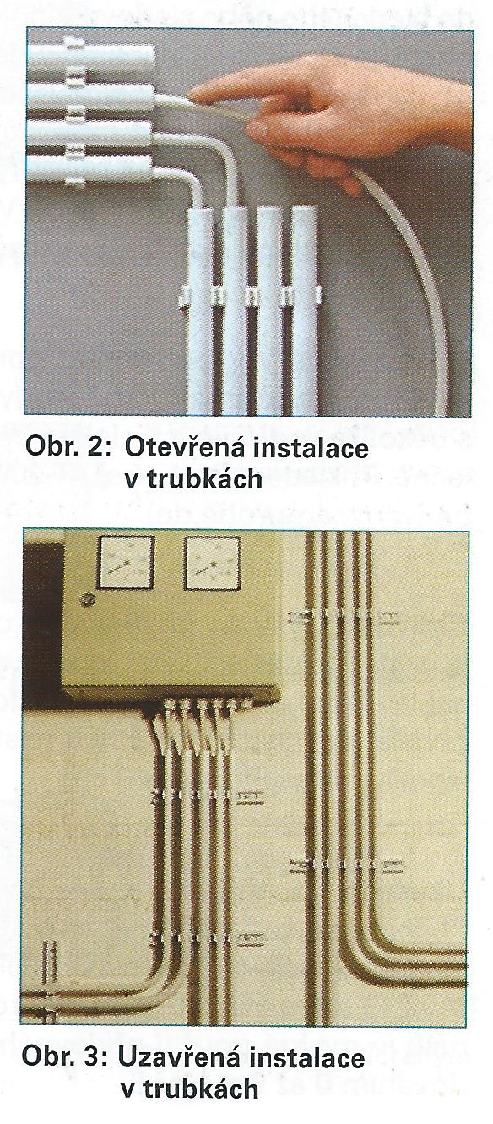

Slide 7
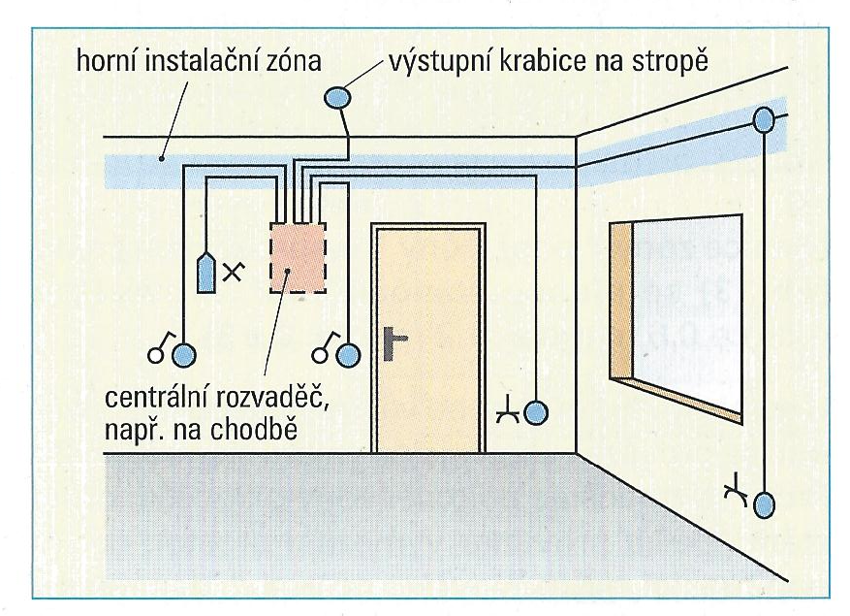
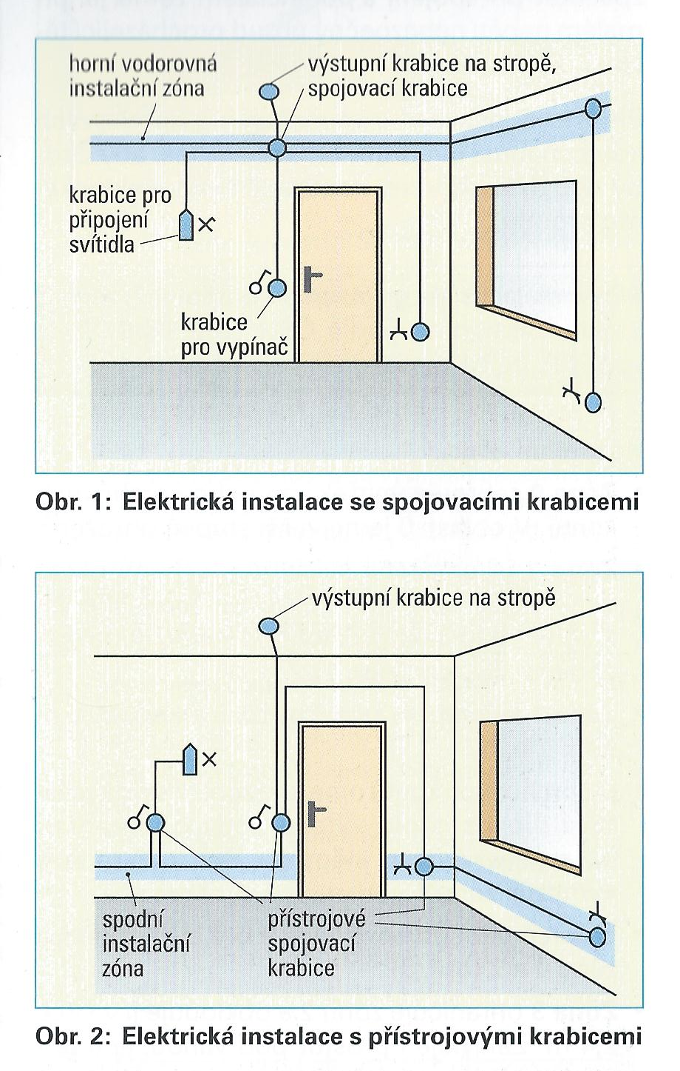
Druhy inštalácií (platí pod omietku aj na omietku)
s centrálnym rozvádzačom
s prístrojovými krabicami
so spojovacími krabicami
kombinované
Inštalácia s centrálnym rozvádzačom
Inštalácia so spojovacími krabicami
Inštalácia s prístrojovými krabicami

Slide 8
